Slide 1
Python+OpenCV图像编程
12 图像识别

Slide 2
一、模板匹配
1、语法格式：
result = cv2.matchTemplate(img, temp1, method, mask)
参数说明：
temp1 ：模板图像，尺寸必须小于或等于原始图像。
method：匹配的方法。
mask：可选参数，掩模。只有cv2.TM_SQDIFF和
cv2.CORR_NORMED支持此参数，建议采用默认值。
result：计算得出的匹配结果。如果原始图像的宽、高分别是
W、H，模板图像的宽、高分别是w、h，result就是一
个W-W+1列、H-h+1行的32位浮点型数组。数组中每
一个浮点数都是原始图像中对应像素位置的匹配结果，
其含义需要根据method参数来解读。

Slide 3
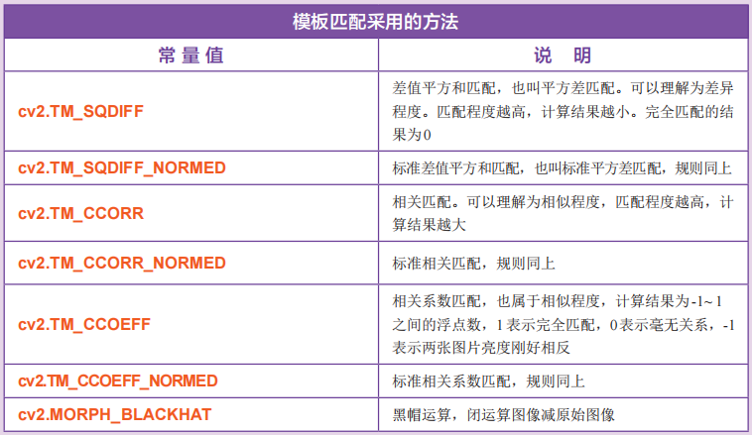

Slide 4
2、实例：
import cv2
img = cv2.imread("background2.jpg")
templ = cv2.imread("template.png")
cv2.imshow("img", img)
cv2.imshow(“template", templ)
width, height, c = templ.shape
results = cv2.matchTemplate(img, templ, cv2.TM_CCOEFF_NORMED)
for y in range(len(results)):
for x in range(len(results[y])):
if results[y][x] > 0.99:
cv2.rectangle(img, (x, y), (x + width, y + height), (0, 0, 255), 2)
cv2.imshow("img", img)
cv2.waitKey()
cv2.destroyAllWindows()

Slide 5
二、支持向量机（SVM）
1、原理及特点
（1）原理：使“支持向量”位于“最大间隔” 上。
（2）特点：可用于高维特征对象的小样本训练和识别。（维数压缩）
2、相关函数
支持向量机创建：svm = cv2.ml.SVM_create()
支持向量机训练：result = svm.train(data, dtype, label)
dtype：训练数据排列格式。按行排列（cv2.ml.ROW_SAMPLE，
每一条数据占一行），按列排列（cv2.ml.COL_SAMPLE，
每一条数据占一列）。
支持向量机预测：(retval, result) = svm.predict(test)

Slide 6
2、实例：
import cv2
import numpy as np
import matplotlib.pyplot as plt
#第一步，准备数据
#表现为A的员工的笔试、面试成绩
a = np.random.randint(95, 100, (20, 2)).astype(np.float32)
#表现为B的员工的笔试、面试成绩
b = np.random.randint(90, 95, (20, 2)).astype(np.float32)
#合并数据
data = np.vstack([a, b])
data = np.array(data, dtype='float32')

Slide 7
#第二步，建立分组标签，0代表A级，1代表B级
#aLabel对应着a的标签，为类型0-等级A
aLabel = np.zeros((20, 1))
#bLabel对应着b的标签，为类型0-等级B
bLabel = np.ones((20, 1))
#合并标签
label = np.vstack([aLabel, bLabel])
label = np.array(label, dtype='int32')
#第三步，训练
#用ml机器学习模块SVM_create()创建svm
svm = cv2.ml.SVM_create()
#属性设置，直接采用默认值即可
#svm.setType(cv2.ml.SVM_C_SVC) # svm type
#svm.setKernel(cv2.ml.SVM_LINEAR) # line
#svm.setC(0.01)
#训练
result = svm.train(data, cv2.ml.ROW_SAMPLE, label)

Slide 8
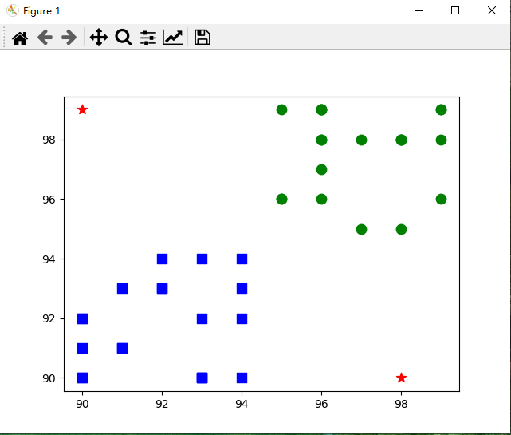
#第四步，预测
#生成两个随机的笔试成绩和面试成绩数据对
test = np.vstack(([98, 90], [90, 99]))
test = np.array(test, dtype='float32')
#预测
(p1, p2) = svm.predict(test)
#第五步，观察结果
#可视化
plt.scatter(a[:, 0], a[:, 1], 80, 'g', 'o')
plt.scatter(b[:, 0], b[:, 1], 80, 'b', 's')
plt.scatter(test[:, 0], test[:, 1], 80, 'r', '*')
plt.show()
#打印原测试数据，预测结果
print(test)
print(p1)
print(p2)

Slide 9
休 息 一 下

